Slide 1
Spec for AI+Bridge

Slide 2
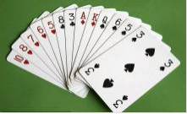
背景
什么是桥牌？
桥牌是两人对两人的四人牌戏，种类多，都是从旧时傀儡惠斯特等牌戏逐渐发展形成的。
打桥牌前，四个人互相不知道手牌的情况下根据牌力叫牌并形成定约，庄家的对家需要明牌，庄家需控制明手出牌完成自己叫的定约。
桥牌是一种高雅、文明、竞技性很强的智力性游戏。桥牌已经成为2012年夏季奥运会表演项目和2007年全国大学生运动会正式比赛项目。
Notes:
最后一条->百度百科

Slide 3
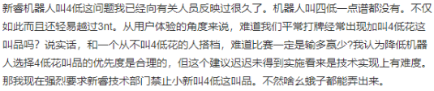
背景
需求
目前国内桥牌市场以新睿桥牌为主，但仍存在一些问题
用户受众不广
程序存在bug
Notes:
最后一条->百度百科

Slide 4
目标
开发一款桌面应用程序
满足用户之间组建牌局和打牌的需求
开发相应的AI，实现用户与AI之间的对抗
参考AlphaGo，Suphx等的方式，训练AI
考虑训练打牌和叫牌的AI
Notes:
最后一条->百度百科

Slide 5
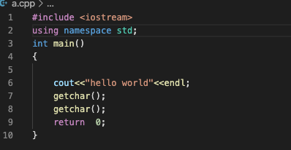
典型用户与场景
研究者
非完美信息的博弈问题是现实生活中非常常见的一类问题，而桥牌正属于这一类问题。
提供一个简单实用的平台，方便研究
桥牌教育和推广者
很多学校中都有专门开设关于桥牌的课程
我们的产品将为这些教育和推广者们提供一个平台，寓教于乐，便于推广。
Notes:
最后一条->百度百科

Slide 6
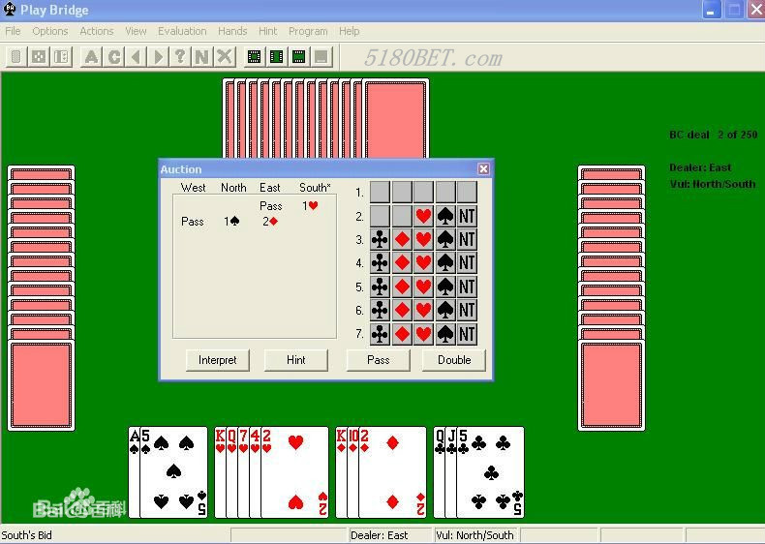
典型用户与场景
比赛机构
世界上存在着各种各样的桥牌比赛，他们常常会服从不同的规则。
我们的产品会将规则设置的部分开放给使用者，方便比赛机构按照比赛要求随时调整规则，这对于比赛的进行将会是非常有利的
个人学习者
对于一个对桥牌感兴趣但是毫无基础的人，常常遇到的一个困难是桥牌复杂的规则。
对于初学者，我们的产品将会在牌局进行的过程中，为他们提供详细的说明方便初学者快速入门。
Notes:
最后一条->百度百科

Slide 7
功能和特性列表
功能 | 特性
用户可以与随机玩家对局或与认识的玩家组队和陌生人对局或与认识的玩家直接组局 | 点击按钮A打开菜单后选择选项B可以开始与陌生人匹配或与熟人组队
用户可以调整牌局实行的规则 | 点击按钮C后可以通过代码方式输入规则
初学者用户可以在牌局中获得规则提示 | 点击按钮D打开设置菜单，将选项E设为打开即可在牌局中获得提示
用户可以与AI对战，AI难度自定，规则不可自定义 | 点击按钮F打开难度菜单，选择相应难度即可开始对局
Notes:
最后一条->百度百科

Slide 8
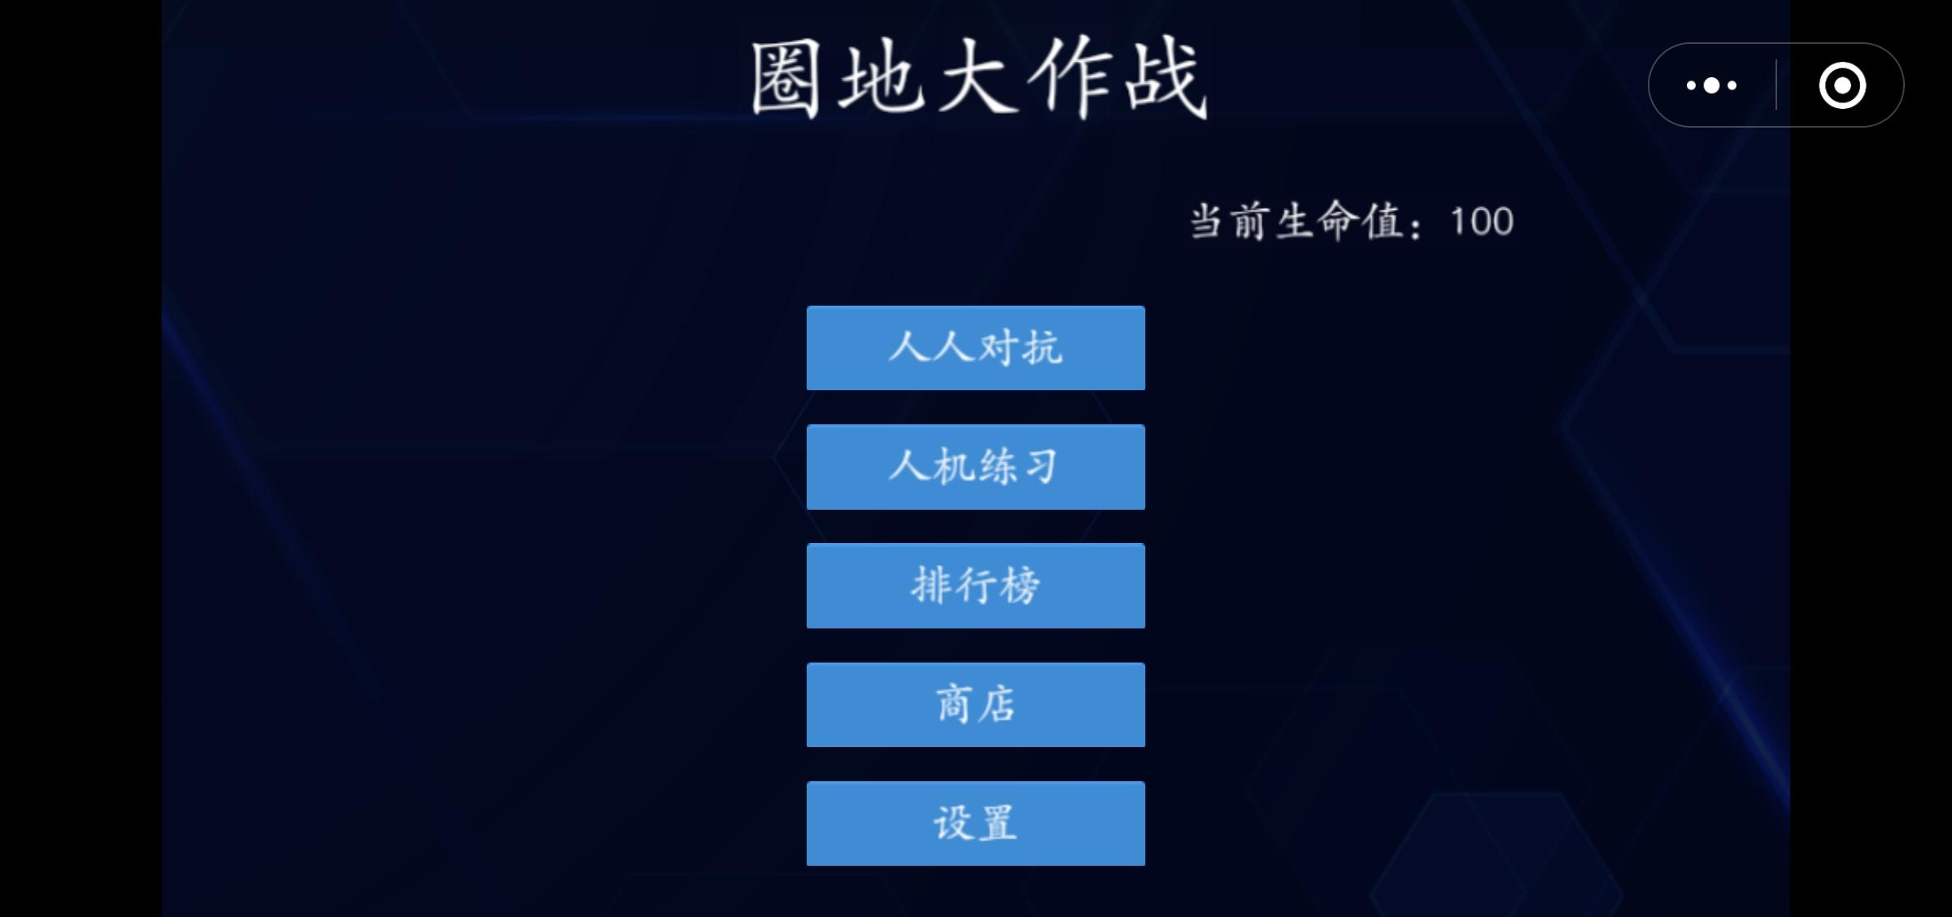
用户界面与交互
类似于
Notes:
最后一条->百度百科

Slide 9
Thanks for listening

